Slide 1


بررسی حضورآنزیم لیپاز درباکتری تجزیه کننده نفت خاک دانشگاه بوعلی سینا
گروه آموزشی بیوتکنولوژی،
دانشکده کشاورزی،
دانشگاه بوعلی‌سینا،
همدان
لیلا رسولی* دانشجوی کارشناسی ارشد بیوتکنولوژی دانشکده کشاورزی دانشگاه بوعلی سینا همدان
سنبل ناظری دانشیار گروه بیوتکنولوژی، دانشکده کشاورزی، دانشگاه بوعلی سینا همدان
le.rasouli17@gmail.com

Slide 2
چکیده
آنزیم لیپاز از آنزیم‌های محلول در آب است که هیدرولیز پیوندهای استری را در سوبستراهای لیپیدی انجام می‌دهد. بسیاری از ارگانیسم‌ها قادر به ترشح لیپاز می باشند، اما در میان آنها باکتری‌ها اهمیت بیشتری دارند. از میان باکتری‌ها، برخی سویه‌های تجزیه کننده نفت با تولید آنزیم‌های خارج سلولی مختلف باکتریایی(از جمله لیپاز) قادر به تجزیه مواد نفتی و مشتقات آن‌ها در محیط هستند. در این پژوهش باکتری‌ها از خاک محیط دانشگاه بوعلی سینا جداسازی شدند. برای شناسایی سویه تجزیه کننده نفت، باکتری به محیط حاوی نفت انتقال داده شد. در ادامه توانایی تولید آنزیم لیپاز توسط باکتری‌ بررسی گردید. نتایج نشان داد که یک باکتری جدا شده از خاک، توانایی رشد در محیط حاوی نفت را داشت. طبق نتیجه تست آنزیمی، باکتری‌ لیپاز مثبت بود. با توجه به نتیجه بدست آمده ، این احتمال و جود دارد که عملکرد آنزیم لیپاز در رشد باکتری در محیط حاوی نفت موثر باشد.
کلمات کلیدی: نفت، تجزیه زیستی، باکتری تجزیه کننده نفت، آنزیم لیپاز، تست آنزیمی

Slide 3
مقدمه
پژوهش‌های متعدد نشان می‌دهد که سویه‌های مختلف باکتریایی نه تنها نسبت به آلودگی‌های نفتی مقاوم هستند، بلکه برخی از آن‌ها قادر هستند از این ترکیبات به عنوان منبع کربن و ماده غذایی استفاده نمایند. بنابراین وجود این ترکیبات نه تنها مانع رشد باکتری‌ها نمی‌شود بلکه موجب رشد بیشتر و سریع تر باکتری‌های سازگار می‌شوند. در تحقیقات متعدد تجزیه ترکیبات نفتی توسط میکروارگانیسم‌ها گزارش شده‌ است. کیانپور وهمکاران (1395) یک سویه باکتریایی گرم مثبت متحمل به شوری از جنس Stereptomyces را جداسازی کردند، که قادر به استفاده از نفت به عنوان تنها منبع کربن بود. نریمانی و همکاران(1396) در مرکزانتقال نفت پلدختر در طی تحقیقات خود برروی بررسی فاکتورهای موثر بر بقا و فعالیت باکتری‌های تجزیه کننده نفت در فرایند زیست پالایی، چندین گونه‌ی باکتریایی بومی با راندمان بالا در تجزیه آلودگی نفتی و ارتقاء دهنده رشد و سازگاری گیاه در شرایط تنش را معرفی نمودند.
لیپازهای باکتریایی آنزیم‌های ترشحی و خارج سلولی هستند. به همین جهت تحت تاثیر شرایط و ترکیبات محیط زیست می تواند تولید و در محیط آزاد گردد. مطالعات نشان داده است که این گروه آنزیم ها در حضور منابع روغنی نظیر روغن، توئین، نمک‌های صفراوی و گلیسرول از باکتری می توانند ترشح شوند. از نظر باکتری شناسی لیپاز در فاز لگاریتمی از مراحل رشد باکتری ترشح میشود به همین دلیل دوره زمانی ترشح آن بین چند ساعت تا چند روز متغیر است و ساختار محیط کشت می تواند میزان ترشح آنزیم را تحت تاثیر قرار دهد. هادی زاده وهمکاران (1392) تولید آنزیم لیپاز در باکتری‌ها بررسی و شرایط بهینه برای تولید لیپاز در باکتری را معرفی کردند. اژدرپور و همکاران(1393) تصفیه پساب‌های روغنی را با استفاده از آنزیم لیپاز باکتریایی بررسی و نشان دادند. یوسفی کبریا و همکاران (2009) در تحقیقی ده جدایه باکتریایی از اراضی اطراف پالایشگاه تهران جداسازی نمودند و گزارش دادند دو جدایه با فعالیت لیپازی، راندمان بالایی در حذف هیدروکربن‌های نفتی از خود نشان دادند.

Slide 4
روش‌ انجام تحقیق
نمونه خاک از محیط دانشگاه بوعلی سینا نمونه برداری شد. خاک با ۹ میلی لیتر آب مقطر در لوله آزمایش مخلوط گردید و بصورت سریالی رقیق گردید، بدین صورت که از لوله آزمایش اول به لوله آزمایش دوم یک میلی لیتر از مخلوط منتقل گردید و به همین ترتیب برای لوله‌های آزمایش بعدی یک میلی لیتر از لوله آزمایش قبلی اضافه شد. از هر لوله آزمایش ۱۰۰ میکرولیتر برداشته و روی محیط کشت نوترین اگار در پلیت ها ریخته شد. نمونه ها به مدت ۲۴ ساعت در 28 درجه سلسیوس انکوبه شدند. سپس کلنی باکتری‌های به محیط حاوی نفت انتقال داده شد. باکتری که قادر به رشد بود، جداسازی و خالص شد. باکتری فوق به محیط جدید جهت بررسی حضور آنزیم منتقل شد. در این مرحله به محیط کشت تست آنزیمی روغن زیتون اضافه شد. باکتری تجزیه کننده نفت روی آن کشت داده شد و به مدت ۴۸ ساعت در اتاق رشد نگهداری شد. پس از 48 ساعت تجزیه روغن توسط روش دالمااو و همکاران(2000) بررسی شد.

Slide 5
فرضیه‌ها
ایزوله جداسازی شده از خاک دانشگاه بوعلی سینا می‌تواند نفت را تجزیه کند.
ایزوله جداسازی شده از خاک دانشگاه بوعلی سینا می‌تواند آنزیم لیپاز خارج سلولی ترشح کند.

Slide 6
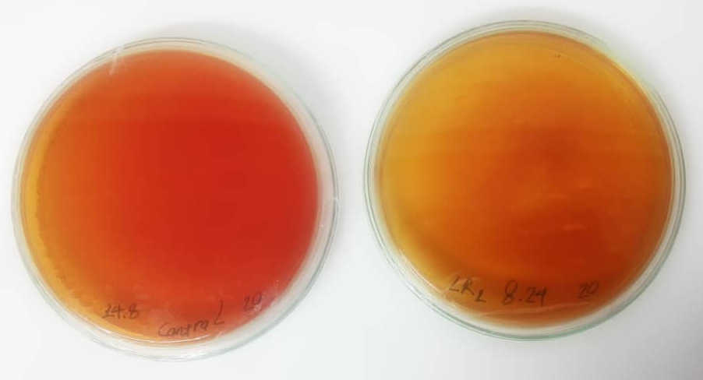
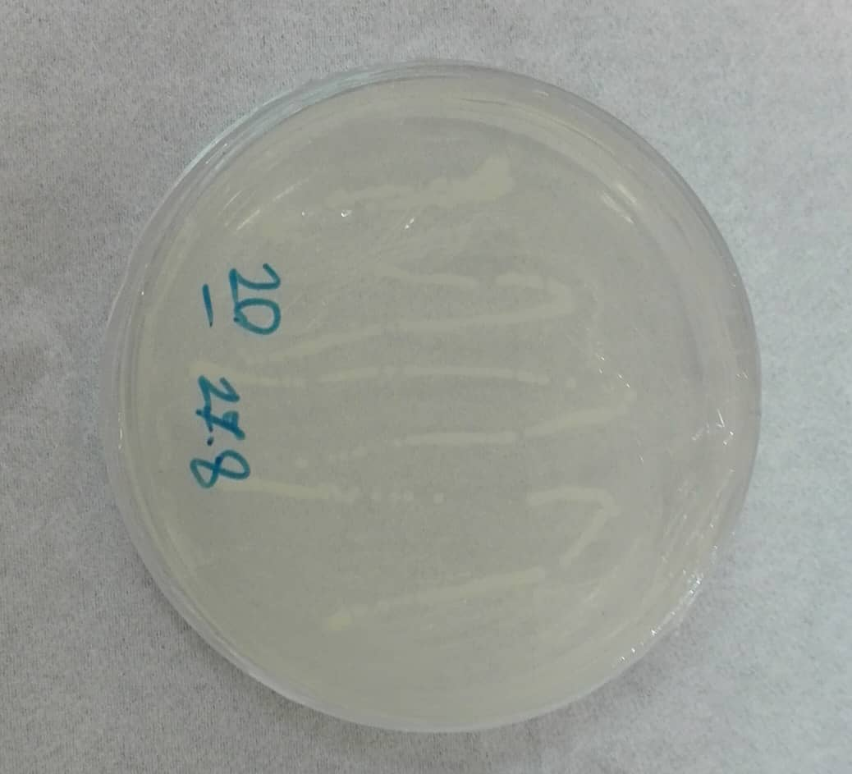
بحث و نتیجه‌گیری
از میان باکتری‌های جدا شده از خاک، یک ایزوله قادر به رشد در حضور نفت در محیط بود (شکل 1). حضور آنزیم خارج سلولی لیپاز این باکتری در محیط حاوی روغن زیتون نشان داده شد (شکل 2). مطالعات مشابه تولید آنزیم لیپاز توسط باکتری تجزیه کننده نفت را نشان داده اند. هادی زاده وهمکاران (1392) تولید آنزیم لیپاز در باکتری‌های حاصل ازعفونت‌های سوختگی را بررسی کردند و شرایط بهینه برای تولید لیپاز در باکتری را معرفی کردند. اژدرپور و همکاران(1393) تصفیه پساب‌های روغنی را با استفاده از آنزیم لیپاز باکتریایی بررسی و نشان دادند. یوسفی کبریا و همکاران (2009) در تحقیقی ده جدایه باکتریایی از اراضی اطراف پالایشگاه تهران جداسازی نمودند و گزارش دادند دو جدایه با فعالیت لیپازی، راندمان بالایی در حذف هیدروکربن‌های نفتی از خود نشان دادند.
شکل1: ایزوله باکتری تجزیه کننده نفت جداسازی شده از خاک دانشگاه بوعلی سینا
شکل2: تجزیه روغن زیتون محیط کشت توسط آنزیم لیپاز باکتریایی (ایجاد رنگ زرد نشان دهنده عملکرد آنزیم در نظر گرفته شد).

Slide 7
تقدیر و تشکر
از استاد راهنمای محترم، خانم دکتر سنبل ناظری که در مسیر علم اندوزی و انجام این پروژه مارا یاری کردند، کمال قدردانی و تشکر را داریم.

Slide 8
منابع
رجایی،س.، سیدی،م،. رئیسی،ف،. شیران،ب. و معظم جزی،م. ۱۳۹۵. اثر آلودگی نفتی خاک بر برخی ویژگی‌های فیزیولوژیکی و مولکولی گیاه. مجله پژوهش های سلولی و مولکولی(مجله زیست شناسی ایران). ۲(۲۹):15-1
کوه کن،ه. 1398. تاثیر زیست‌افزونی، گیاه‌پالایی و ترکیب آن‌ها بر تجزیه نفت خام در خاک. دانشگاه زنجان. 110-151
کیانپوربرجویی،ر.، معتمدی،ح. و بم زاده،ز. ۱۳۹۵. جداسازی و شناسایی باکتری تجزیه کننده هیدروکربن های نفتی از مخازن نفتی آسماری اهواز. مجله دنیای میکروب ها. ۹(۲):5-2
نریمانی،س.، بازگیر،ع. و میرزایی،ح. ۱۳۹۶. بررسی فاکتورهای موثر بر بقا و فعالیت باکتری های تجزیه کننده نفت در فرایند زیست پالایی. مجله زیست شناسی ایران. ۱(۳۰):7-1
یاری نیلاوره،ن. 1398. مقایسه توان گیاه پالایی برخی گیاهان در حذف هیدروکربن های نفتی کل از بعضی خاک های مناطق نفت خیز کرمانشاه. دانشگاه رازی. 44-72
Cheema,S., Lavania,M. and Lal,B. 2015. Impact of hydrocarbon contamination on the indigenous soil microbial community. Ann microbial.65:359-369
Liu,L., Bilal,M., Duan,X. and Iqbal HMN. 2019. Mitigation of environmental pollution by genetically engineered bacteria Current challenges and future perspectives. The science of the total invironment. 1(677):444-454
Okerentugba,Po. and Ezerony,OU.2003. Petroleum degradation potentials of single and mixed microbial cultures isolated from rivers and refinery in Nigeria. Afr J Biotech.2(9):288-292
Saum,L., Jiménez,M. and Crowley,D. 2018. Influence of biochar and compost on phytoremediation of oil contaminated soil. International journal of phytoremidation. 20(1):54-60

